Slide 1

ГМО:польза или вред?
Автор:
Григорьева Елизавета Викторовна
Учитель географии
МБОУ ЦО №16, г. Тула
2024

Slide 2


Цель исследования:
Изучить, что такое ГМО.
Проанализировать основные преимущества ГМО.
Рассмотреть отрицательные последствия использования генетически модифицированных организмов.

Slide 3

Задачи:
Выявить основные аспекты полезности и вреда генетически модифицированных организмов.
Проанализировать перспективы и проблемы использования ГМО

Slide 4

Актуальность
ГМО играют значимую роль в современном сельском хозяйстве, медицине и пищевой индустрии. С одной стороны, ГМО могут способствовать увеличению урожайности, устойчивости к вредителям и болезням, а также улучшению питательных свойств продуктов. С другой стороны, существуют опасения по поводу безопасности для здоровья человека и окружающей среды. В условиях глобальных изменений климата и растущего населения мира вопросы о продовольственной безопасности и устойчивом развитии становятся особенно важными, что делает область генетической модификации более актуальной и обсуждаемой.

Slide 5
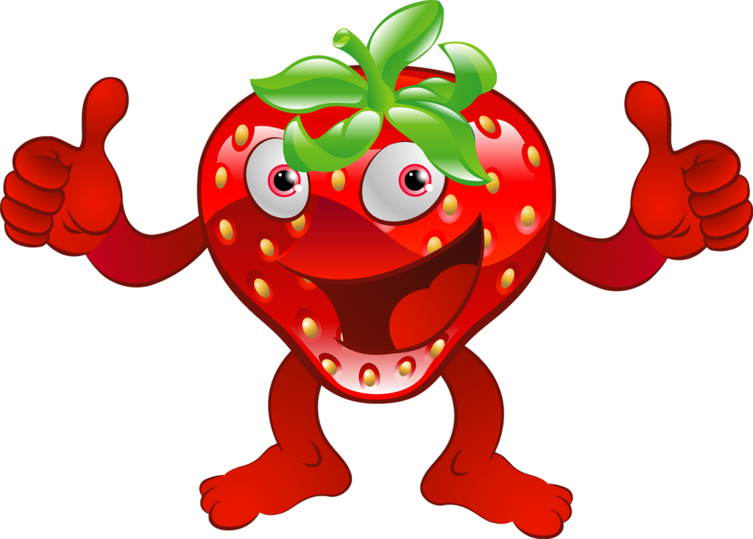
Покупатель:
- Скажите, а эта клубника без ГМО?
Продавец:
- А почему вы спрашиваете?
Клубника:
- Да, почему вы спрашиваете?

Slide 6
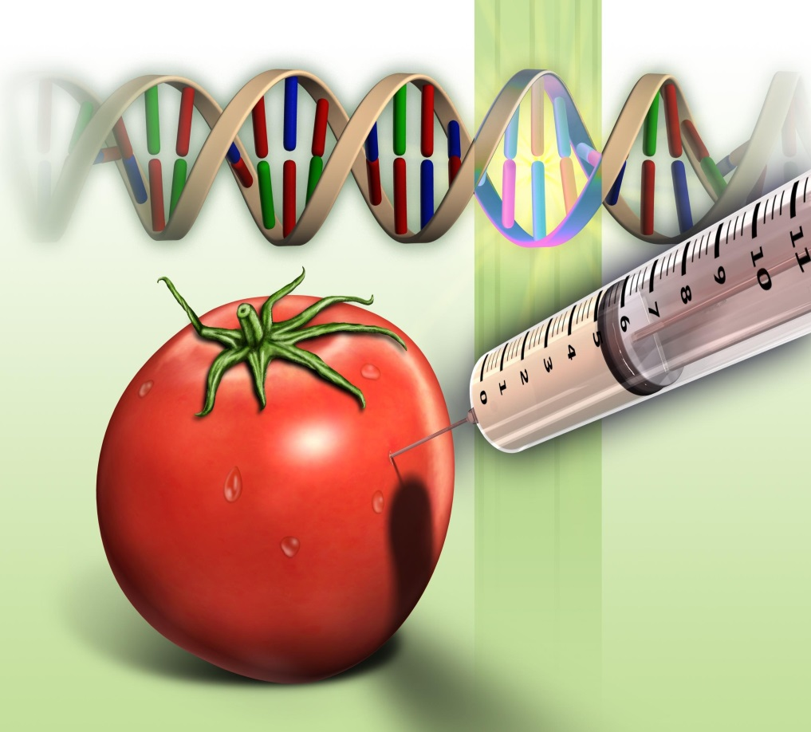
ГМО простыми словами
Генетически модифицированные организмы (ГМО) — это растения, животные или микроорганизмы, которые были изменены с помощью специальных научных методов.

Slide 7

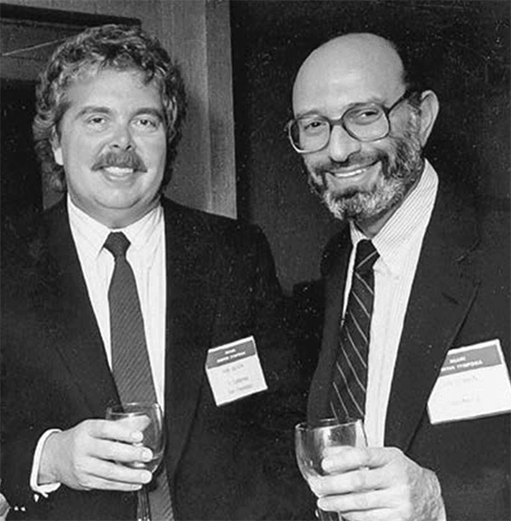
Создатели
Герберт Бойер и Стэнли Коэн создали первый генетически модифицированный организм в 1973 году.

Slide 8
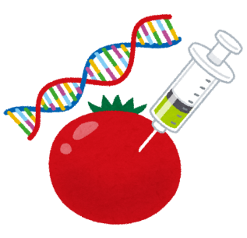
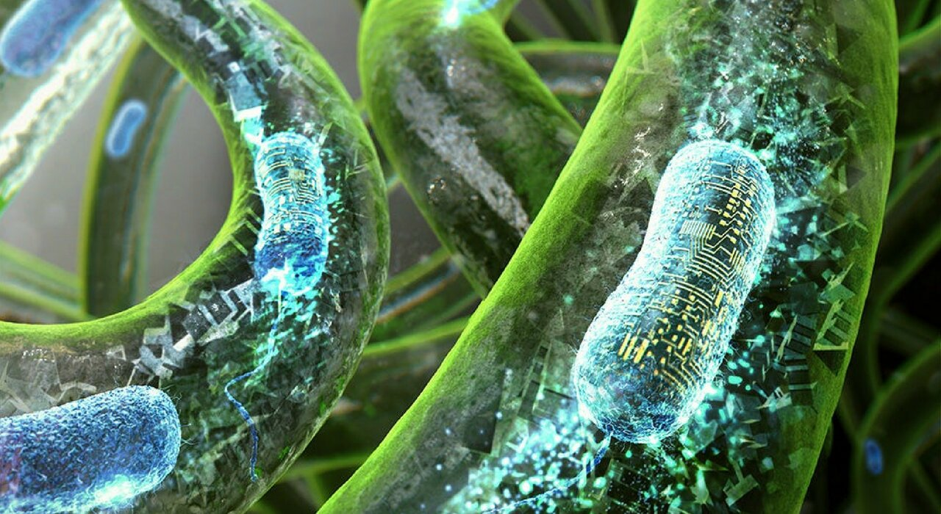
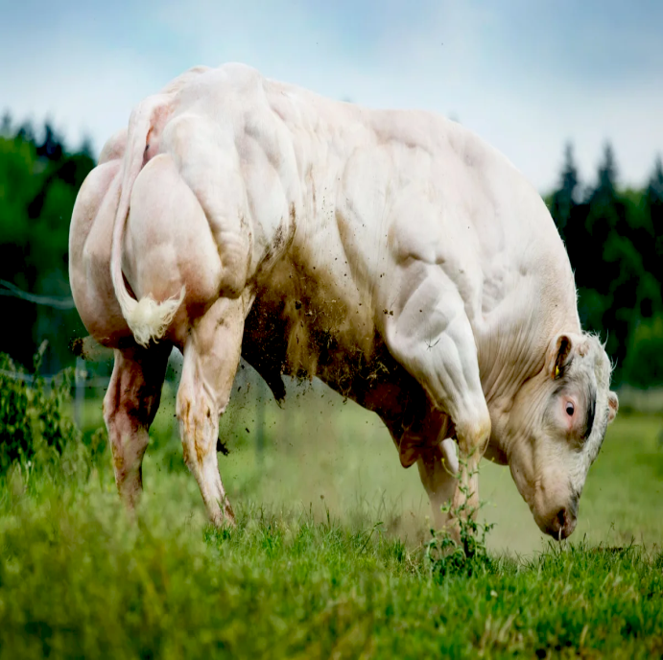
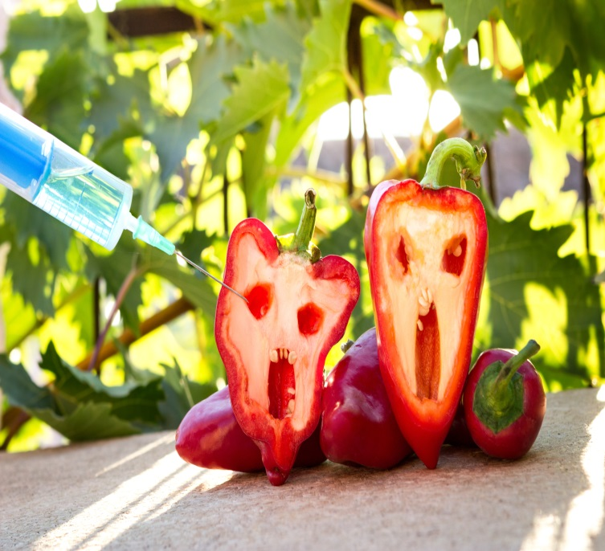
ГМО объединяют три группы организмов:
генетически модифицированные микроорганизмы (ГММ);
генетически модифицированные животные (ГМЖ);
генетически модифицированные растения (ГМР) – наиболее распространенная группа.

Slide 9

Плюсы ГМО
Генетические модификации могут сделать культуры более устойчивыми к болезням по мере их роста. Защита растений является основным обоснованием этого типа генетической модификации. Растения, которые более устойчивы к болезням, распространяемым насекомыми или вирусами, дают фермерам более высокий урожай и привлекательную продукцию. Генетическая модификация может также увеличить пищевую ценность или улучшить вкус. Все эти факторы способствуют снижению затрат для потребителя. Они также могут обеспечить доступ большего количества людей к качественной еде.

Slide 10
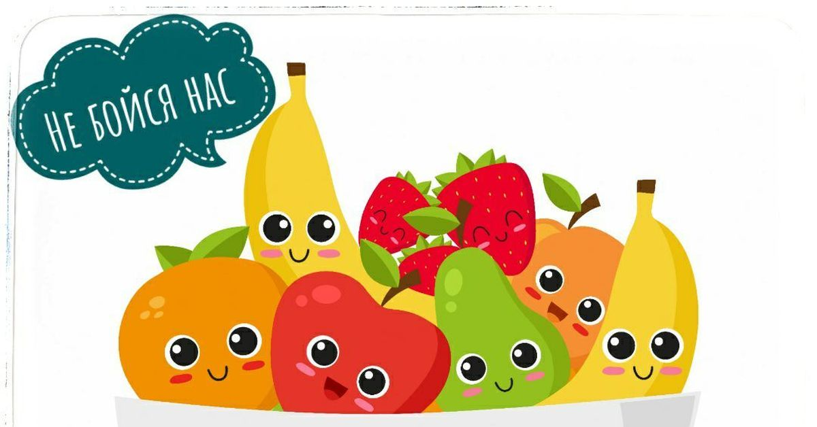
Плюсы ГМО
Увеличение урожайности (ГМО растения могут противостоять вредителям и болезням)
Экономическая эффективность (снижение затрат на пестициды, гербициды и удобрения)
Устойчивость к климатическим изменениям: (разработка сортов, способных выживать в экстремальных условиях)
Польза для здоровья (ГМО могут улучшить питательные качества продуктов (например, «золотой рис» с витамином А))
Медицинское применение (использование ГМО в производстве вакцин и терапевтических белков)

Slide 11


Золотой рис
Золотой рис - это разновидность риса (Oryza sativa), полученная с помощью генной инженерии для биосинтеза бета-каротина, предшественника витамина А, содержащегося в съедобных частях риса. Он предназначен для производства обогащенных продуктов питания, которые выращиваются и потребляются в районах с дефицитом витамина А. Генетически модифицированный
золотой рис может производить в 23 раза больше бета-каротина, чем исходный золотой рис.

Slide 12

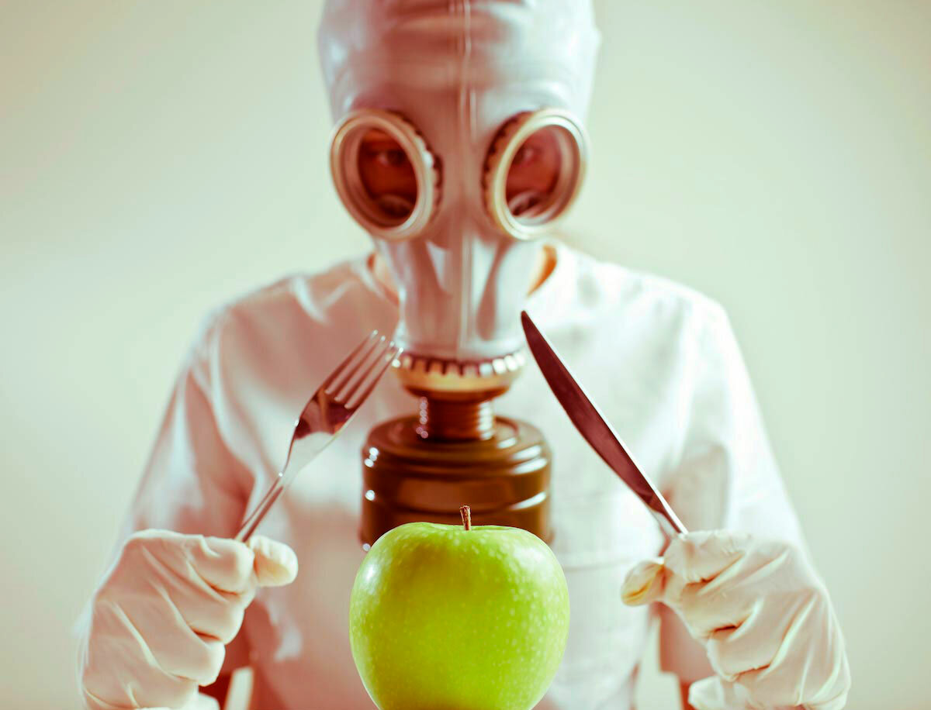
Минусы ГМО
Поскольку генетически модифицированные продукты являются относительно новой практикой, мало что известно о долгосрочных эффектах и ​​безопасности. Существует много заявленных недостатков, но фактические данные варьируются, и основные проблемы со здоровьем, связанные с ГМО продуктами, горячо обсуждаются.

Slide 13
Минусы ГМО
Экологические риски (влияние на биоразнообразие, возможное создание супербурьянов)
Потенциальные риски для здоровья человека (возможные аллергические реакции и долгосрочные последствия потребления)
Этические и социальные аспекты (проблемы патентования, зависимость фермеров от семян ГМО)
Недостаточная информация (отсутствие долгосрочных исследований о влиянии ГМО на здоровье и окружающую среду)

Slide 14

ГЕННАЯ ИНЖЕНЕРИЯ МОЖЕТ СПРОВОЦИРОВАТЬ РОСТ АЛЛЕРГИИ НА СОЮ???
ГМО культуры могут вызвать новые аллергические реакции, причиной является то, что импортированные гены производят новый белок, который никогда прежде не присутствовал. Новый белок может спровоцировать реакцию. Это было продемонстрировано в середине 1990-х годов, когда в соевые бобы был привит ген бразильского ореха. Попытка ученых создать более здоровую сою не увенчалась успехом. Анализы людей, у которых была аллергия на бразильские орехи, показали аллергическую реакцию и на соевые бобы. К счастью, данный вид сои так и не поступил в продажу.

Slide 15
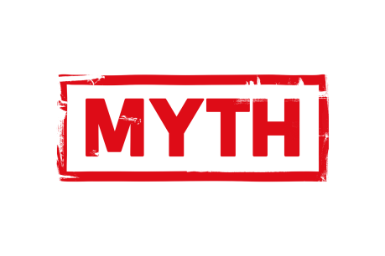

Мифы о ГМО
Миф №1. «ГМО вызывают рак и бесплодие»
ГМО могут лишь вызвать аллергию у людей, которые к ней склонны. Опасения относительно того, что ГМО вызывают другие заболевания, в настоящее время не доказаны.

Slide 16
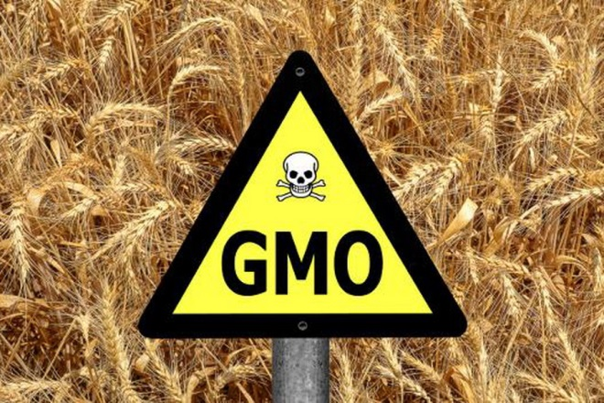
Мифы о ГМО
Миф №2. «ГМО-растения вредят экологии»
Генетически модифицированные виды многих растений требуют меньше ухода. В это понятие входят и полив (расходуется меньше пресной воды), и использование разного рода сельскохозяйственной техники (снижаются выбросы продуктов сгорания топлива в атмосферу). Кроме того, более быстрое созревание позволяет уменьшить выделение парниковых газов.

Slide 17


Влияние ГМО на окружающую среду
Генетически модифицированные организмы (ГМО) вызывают множество споров относительно их влияния на окружающую среду. С одной стороны, ГМО могут снизить использование пестицидов и удобрений, что потенциально уменьшает загрязнение почвы и водоемов. Например, сорта культур, устойчивые к вредителям, могут снизить необходимость в химической обработке, что способствует сохранению экосистем.

Slide 18
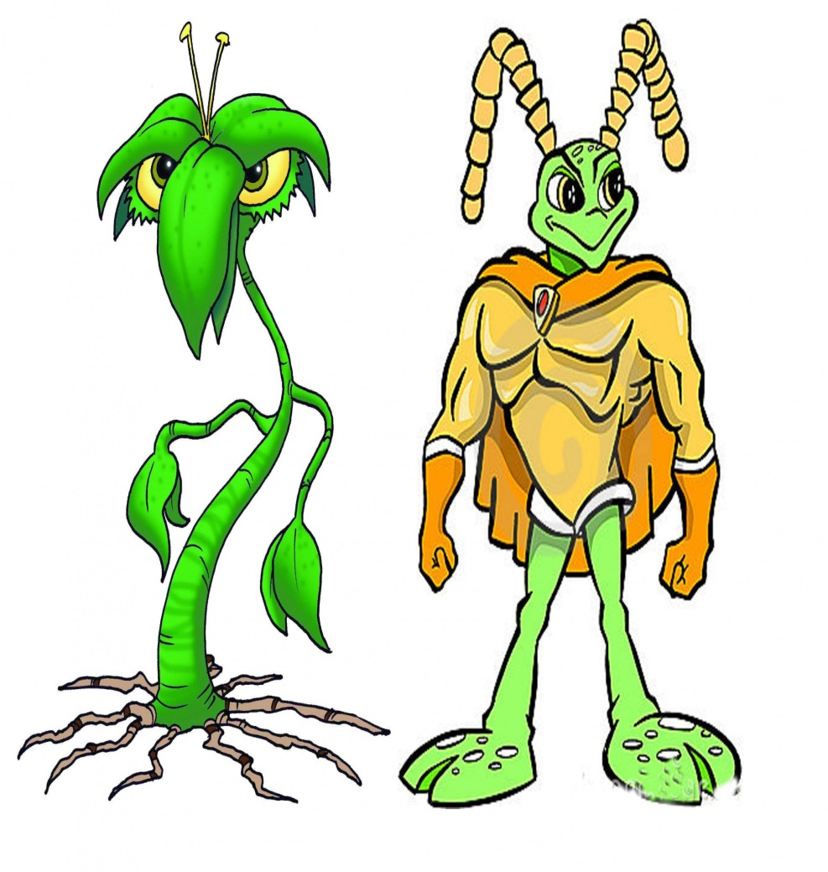
Влияние ГМО на окружающую среду
С другой стороны, внедрение ГМО может привести к неконтролируемому распространению модифицированных генов в дикой природе. Это может угрожать биоразнообразию, так как ГМО могут вытеснять местные виды и нарушать естественные цепочки питания. Кроме того, возникновение "суперсорняков" и "супервредителей”, устойчивых к пестицидам, может привести к новому витку химической зависимости в сельском хозяйстве.

Slide 19

Влияние ГМО на окружающую среду
Необходимы дополнительные исследования, чтобы полностью оценить долгосрочные последствия использования ГМО. Важно учитывать как потенциальные преимущества, так и риски, возникающие при их внедрении, чтобы обеспечить устойчивое развитие агросистем и защиту окружающей среды.

Slide 20
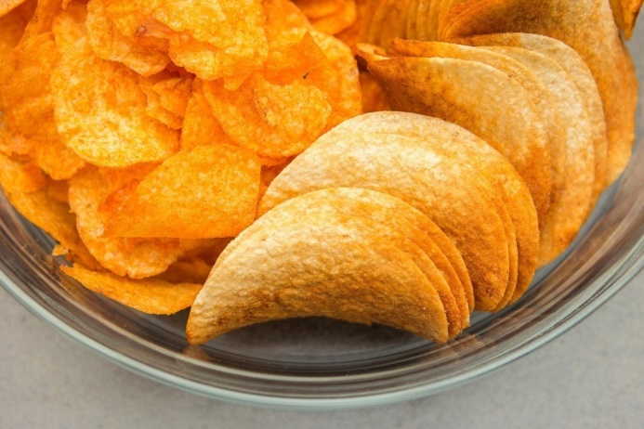
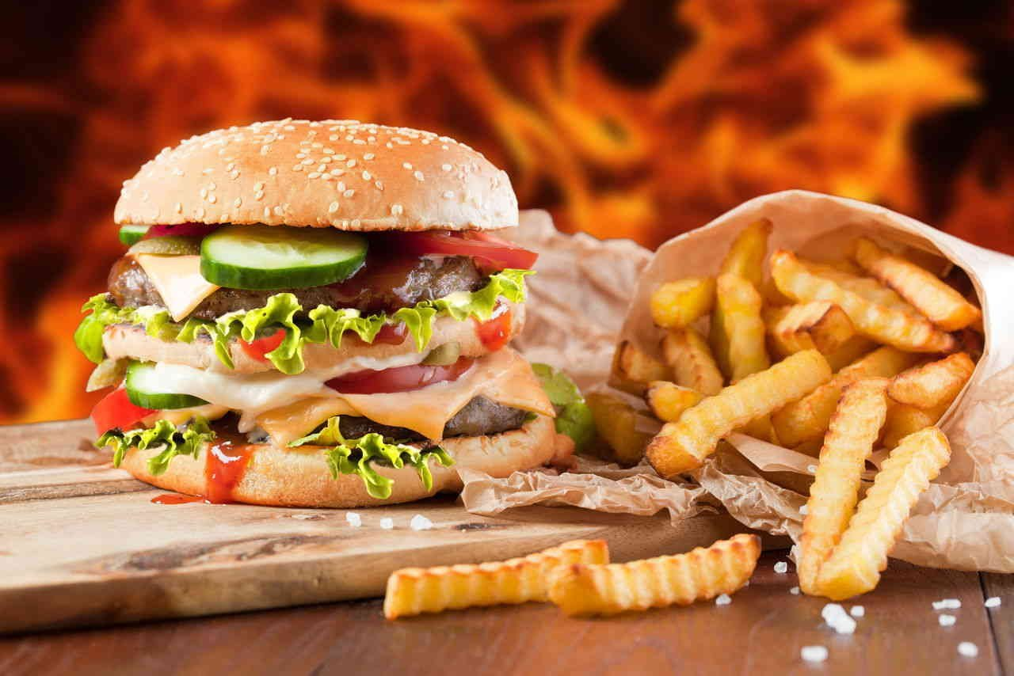
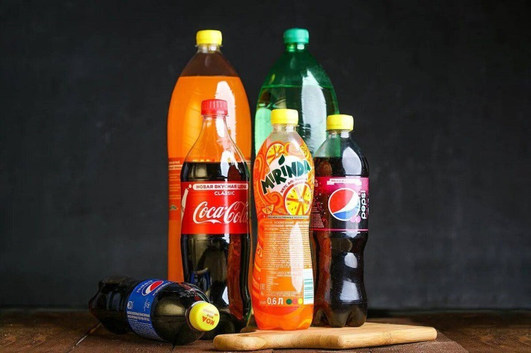
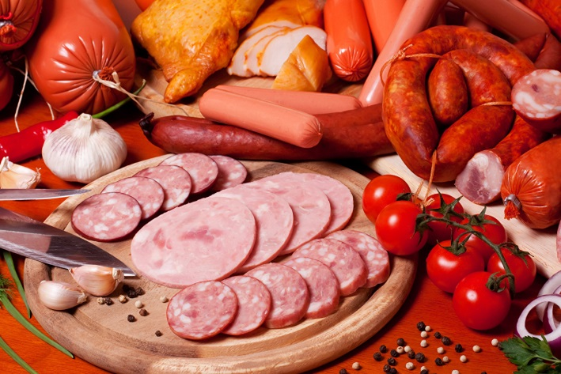
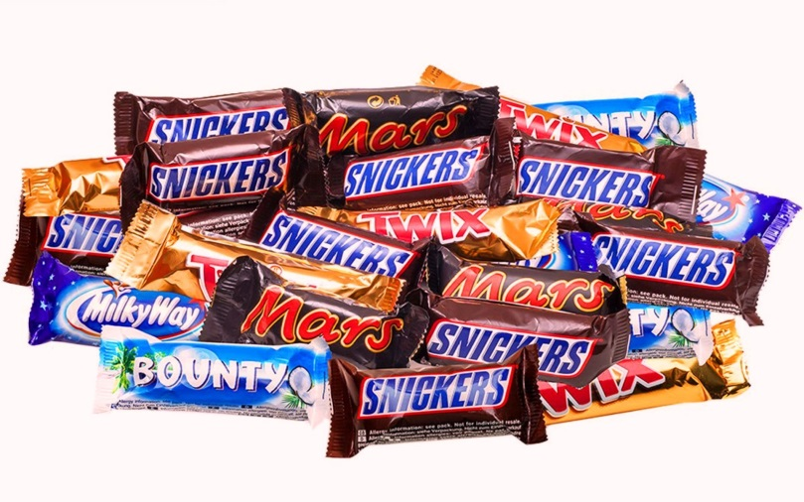
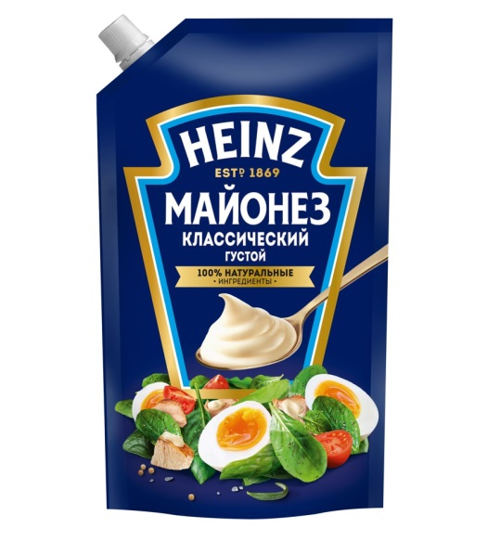
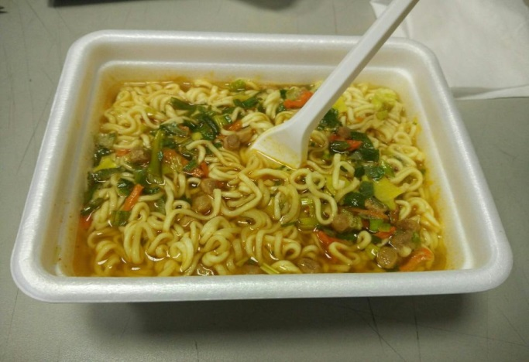
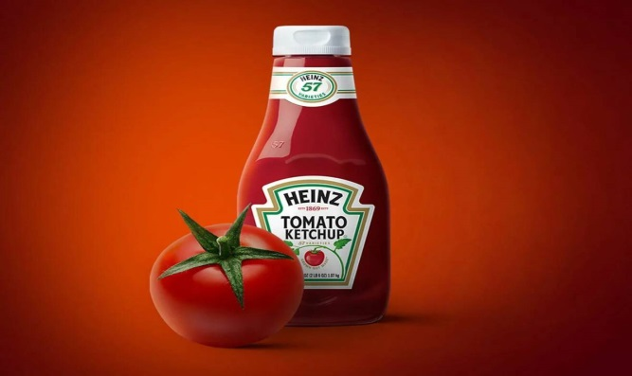
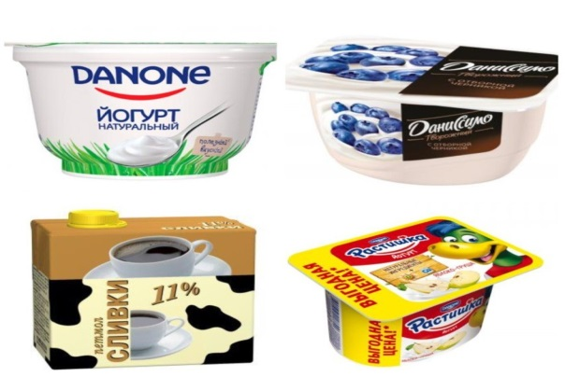
Продукты с ГМО

Slide 21

Выводы
Генетически модифицированные организмы (ГМО) стали предметом горячих дискуссий во всем мире. С одной стороны, сторонники ГМО утверждают, что такие технологии могут значительно повысить урожайность сельскохозяйственных культур, улучшить их устойчивость к вредителям и болезням, а также адаптировать растения к неблагоприятным климатическим условиям. Это, в свою очередь, может помочь в решении проблемы глобального голода и недостатка продовольствия.
С другой стороны, критики высказывают опасения относительно потенциального воздействия ГМО на здоровье человека и окружающую среду. Существуют опасения по поводу возможных аллергий, расширения зоны распространения устойчивых к гербицидам сорняков и вытеснения традиционных видов растений. Вопросы этического характера, связанные с манипуляциями с природой, также являются важной частью обсуждения.

Slide 22

Заключение
Важно продолжать научные исследования, обеспечивать прозрачность в производстве и регулировании ГМО, чтобы максимизировать их потенциальные выгоды и минимизировать риски для здоровья и экологии. ГМО могут сыграть ключевую роль в будущем сельского хозяйства, но только при условии разумного и ответственного подхода к их разработке и внедрению.

Slide 23
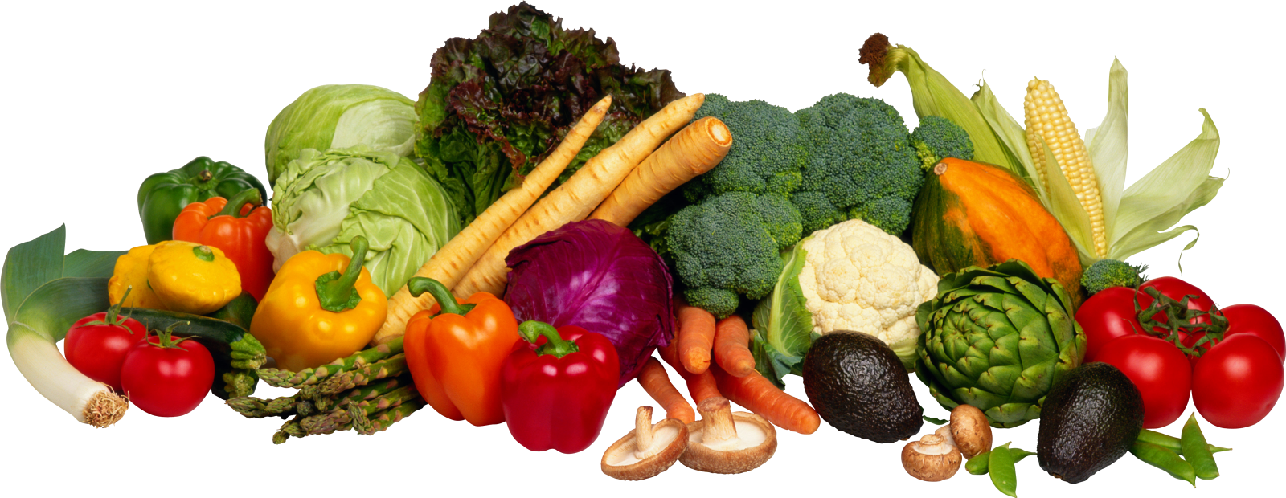
Спасибо за внимание!

